Slide 1
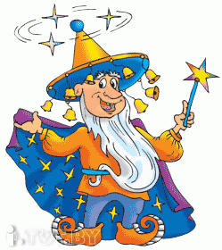


Slide 2
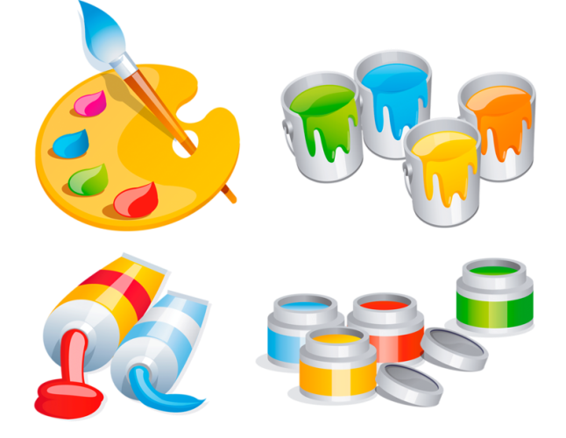

Slide 3
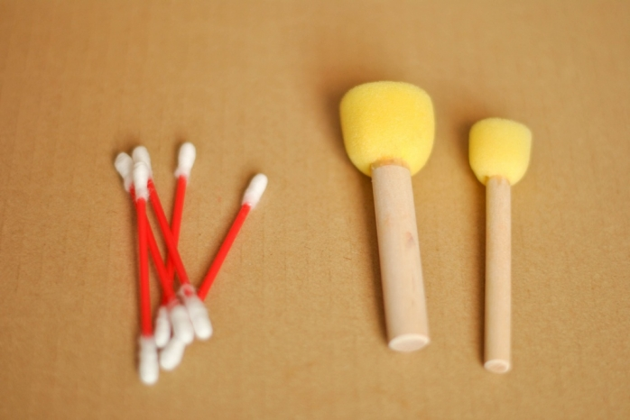

Slide 4
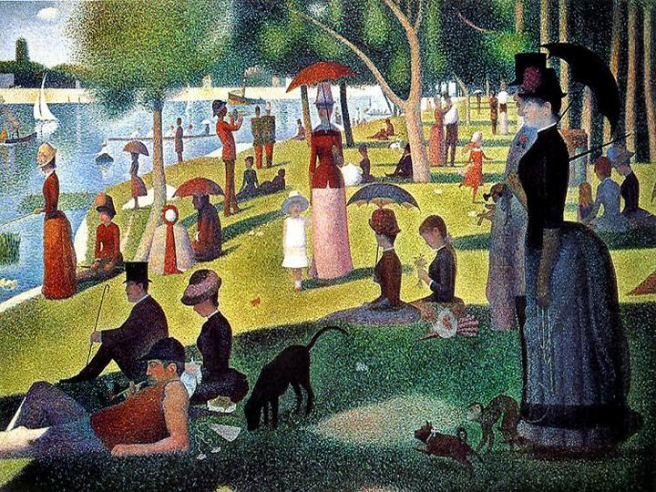
Жорж Сёра «Воскресная прогулка на острове Гранд Жатт,» 1884-1886

Slide 5
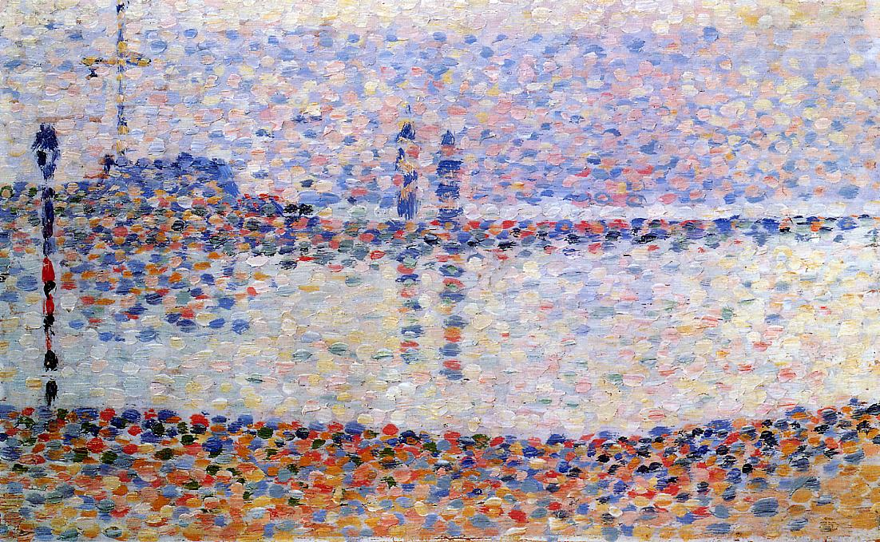

Slide 6
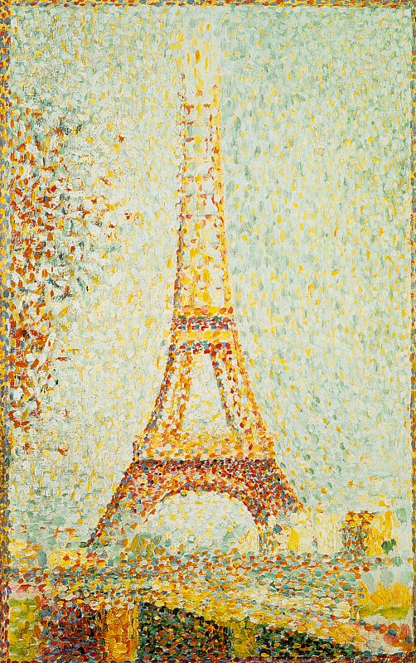
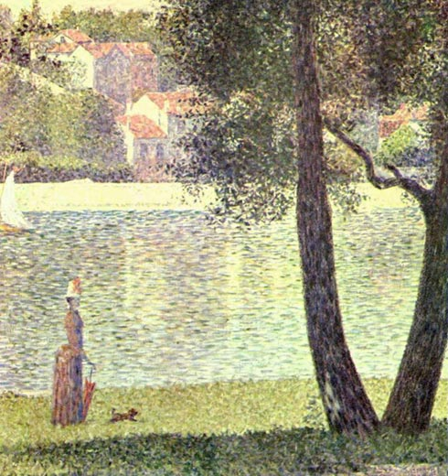
Эйфелева башня, 1889
Сена у Курбевуа, 1885

Slide 7
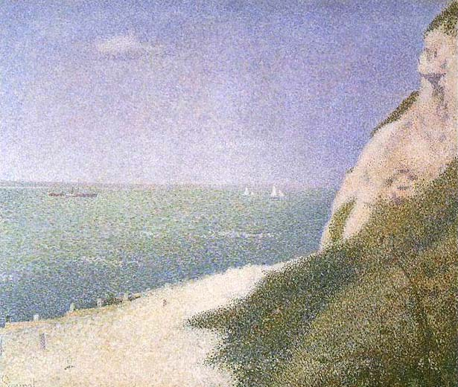
Жорж Сёра «Берег Ба-Бютен, Онфлер»1886

Slide 8
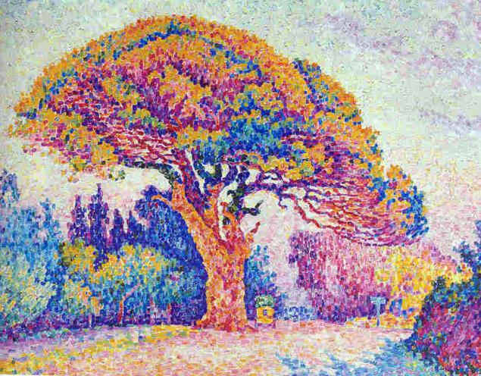
Поль Синьяк «Сосна в Сен-Тропе»

Slide 9
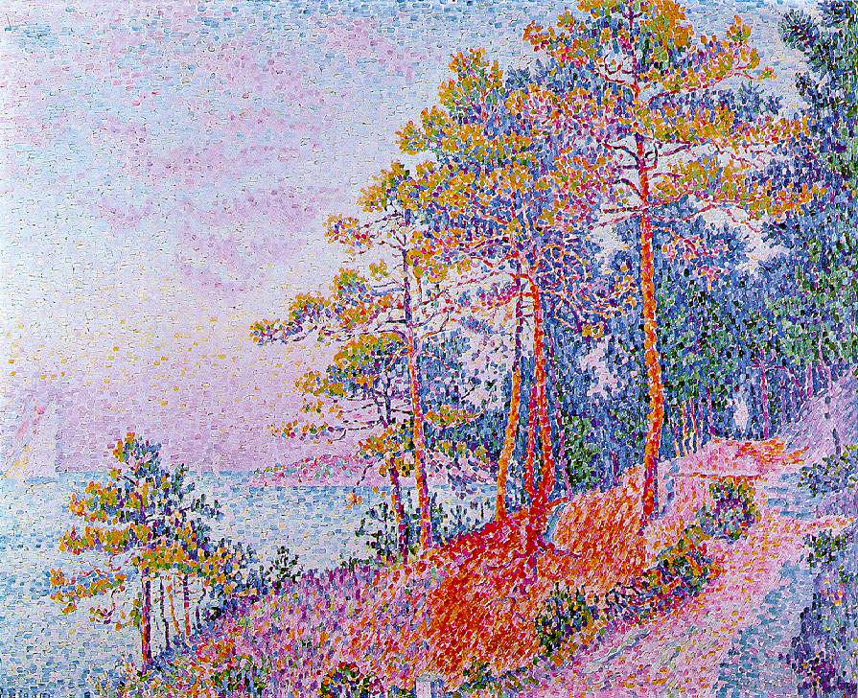

Slide 10
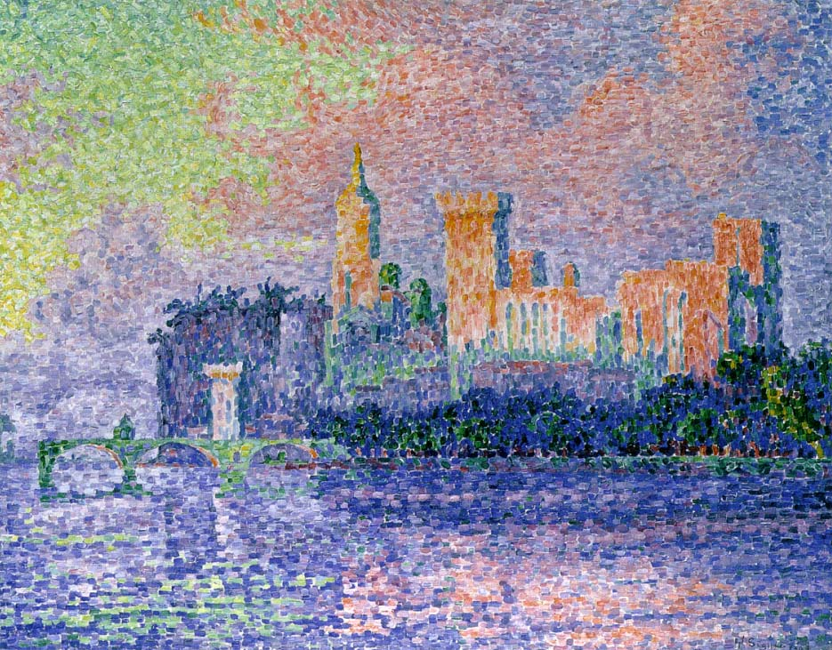
Поль Синьяк «Папский дворец в Авиньоне» 1890 г.

Slide 11
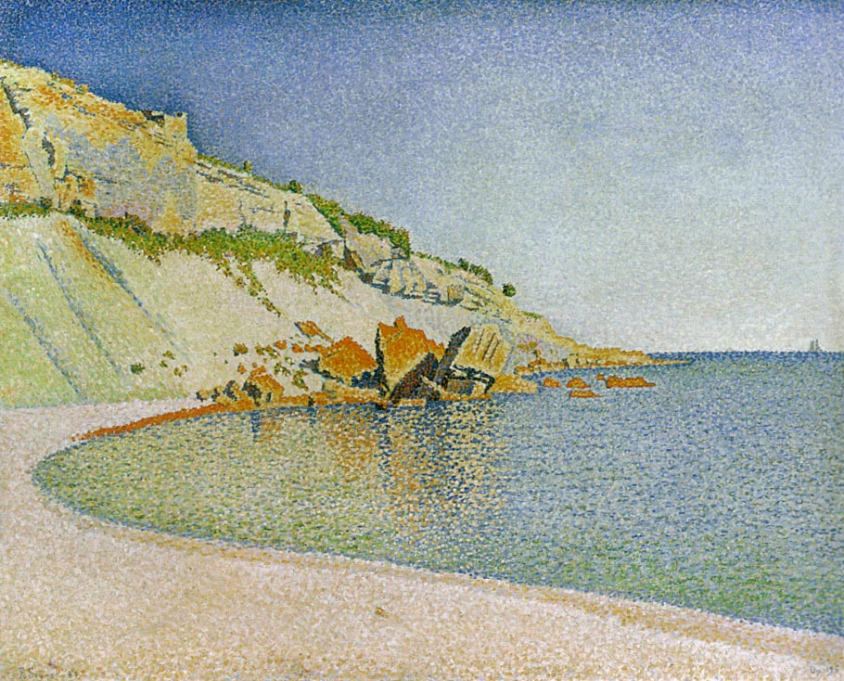
ЖоржаСёра

Slide 12
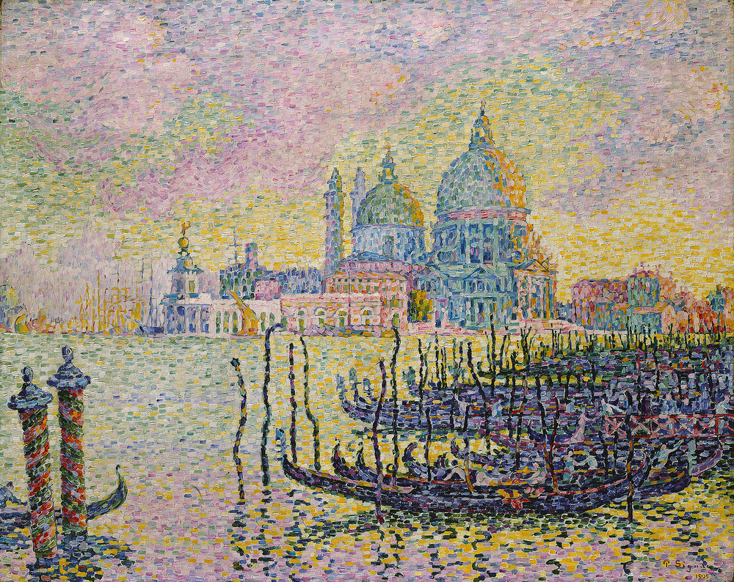
Поль Синьяк Гранд - канал

Slide 13
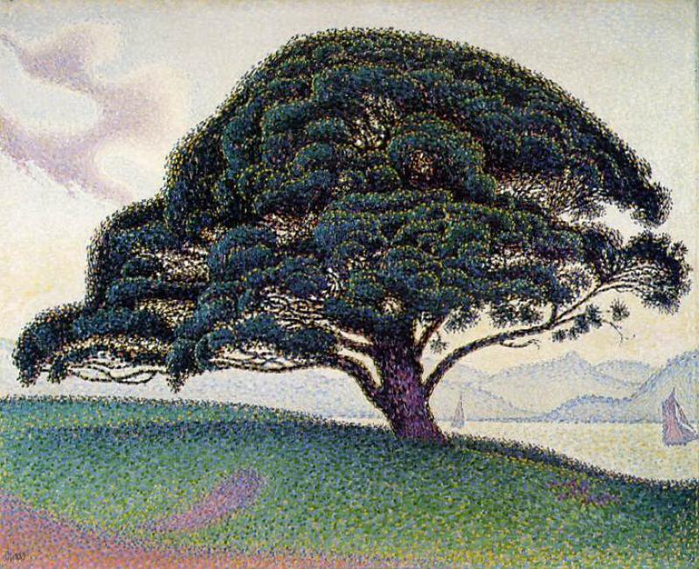
Жоржа Сёра
Жорж Сёра

